Slide 1
Unit 2: What’s your name?
Lesson 1

Slide 2
Let's sing.

Slide 3
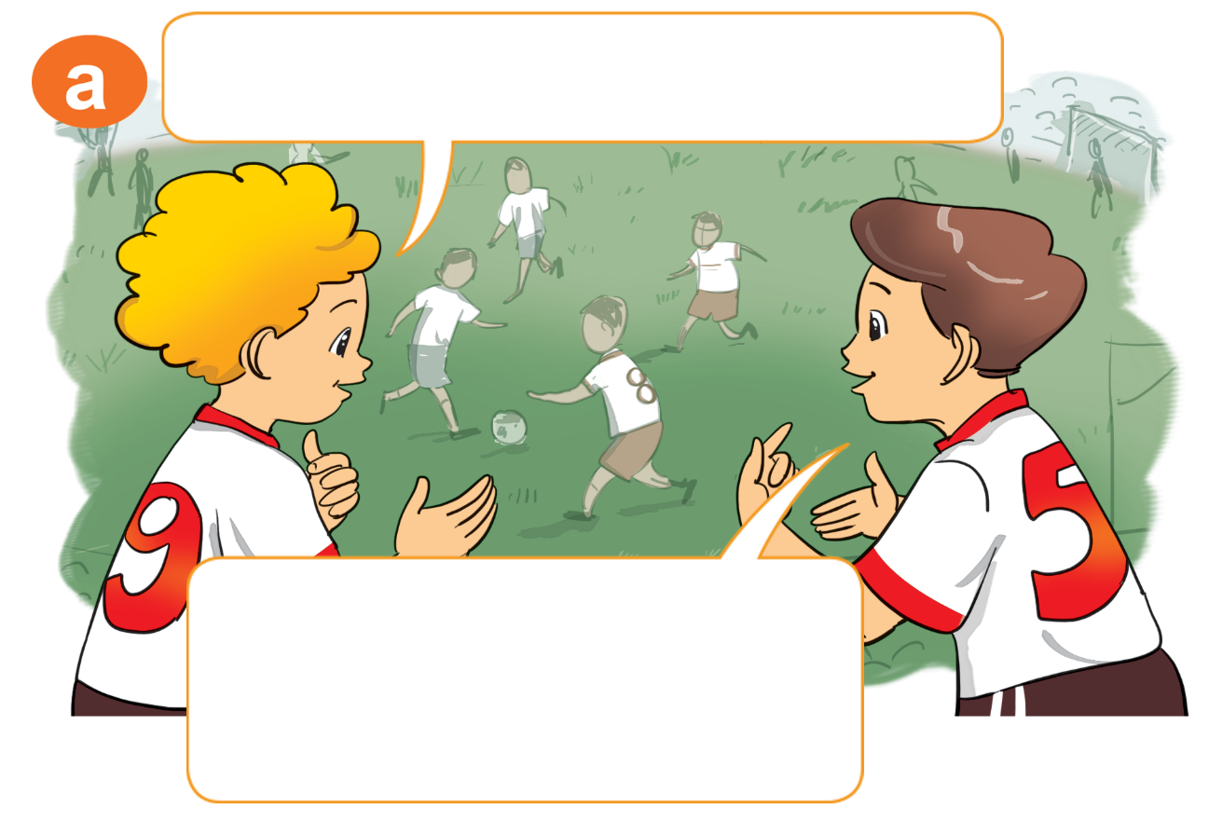
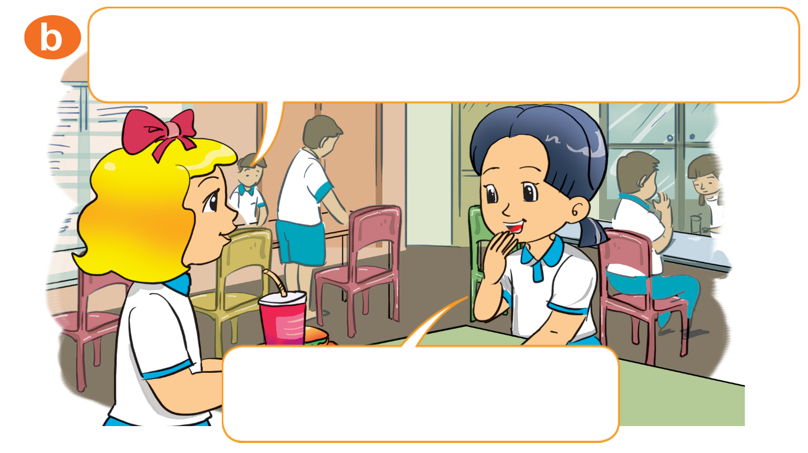
1. Look, listen and repeat
Hi. My name's Peter.
I'm Linda. What's your name?
Hello, Peter. My name's Nam.
My name's Mai.

Slide 4
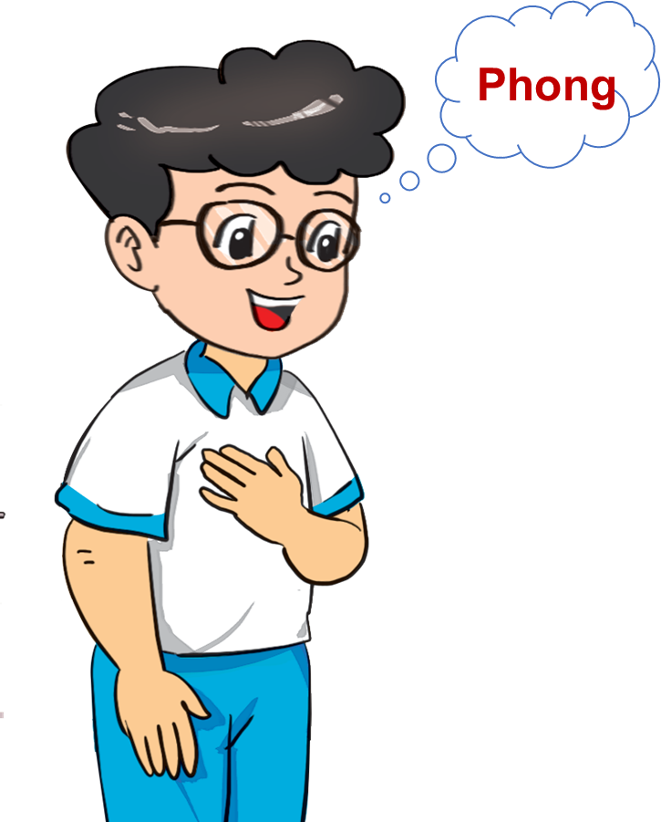
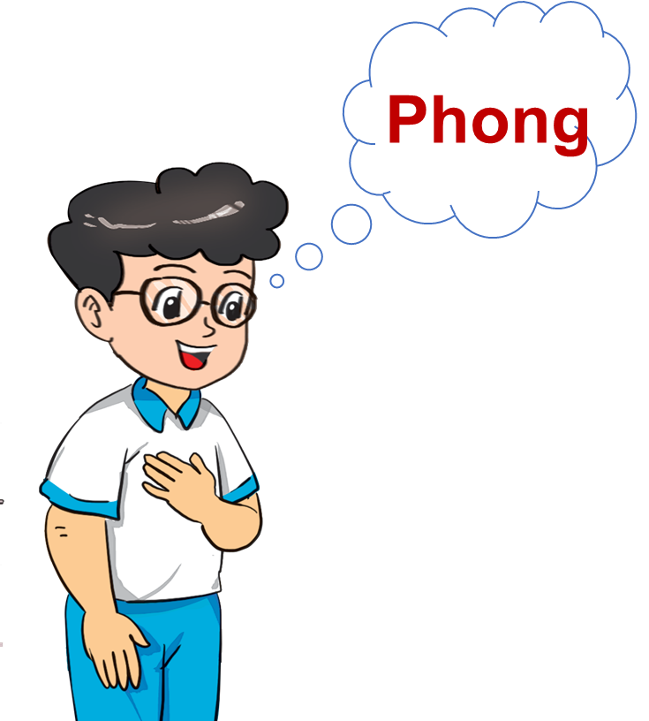
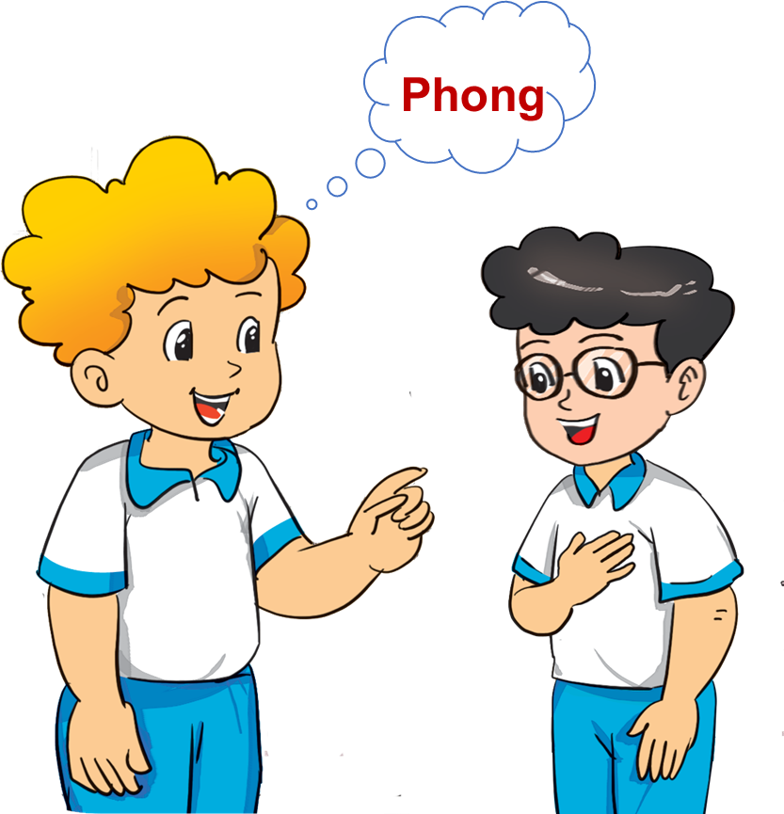
A. New words
My
name
your
What

Slide 5
Model sentences
Hỏi và trả lời về tên
What’s your name?
My name’s Mai
I’m Mai
(Tên của bạn là gì?)
(Tên của mình là Mai)

Slide 6
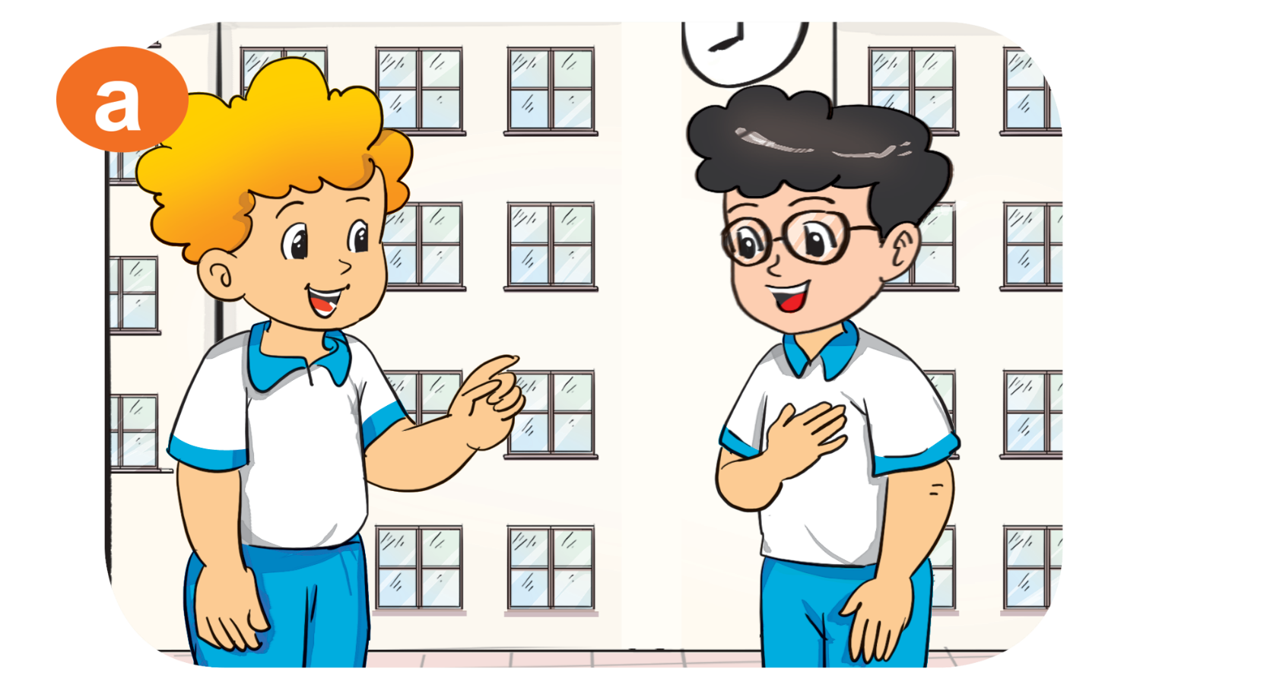
2. Point and say.
What's your name?
My name's ___________ .
Phong

Slide 7
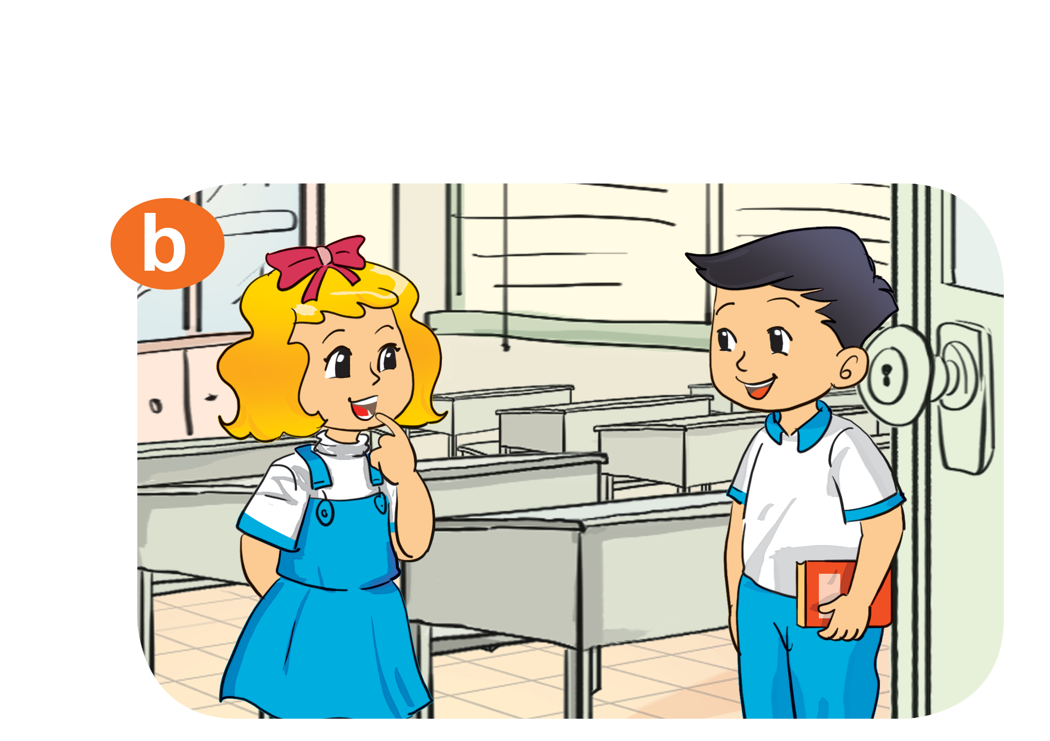
2. Point and say.
What's your name?
My name's ___________ .
Quan

Slide 8
3. Let's talk.
What's your name?
My name's ___________ .

Slide 9
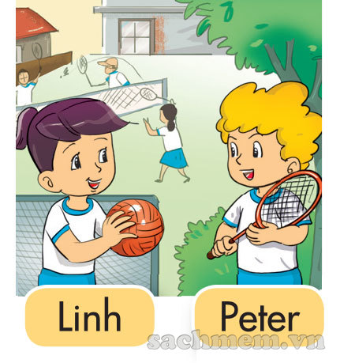
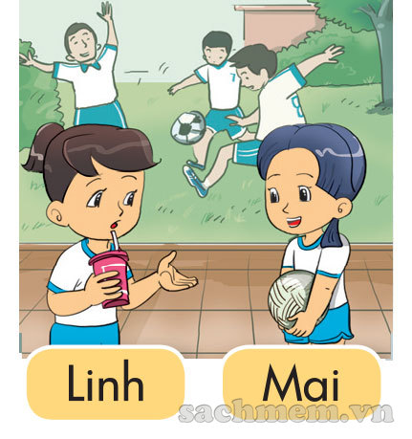
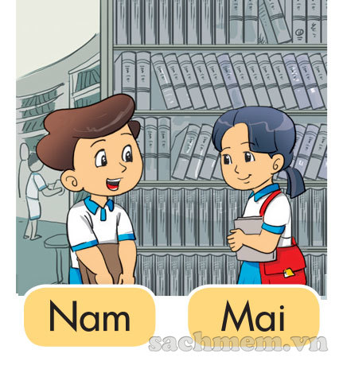
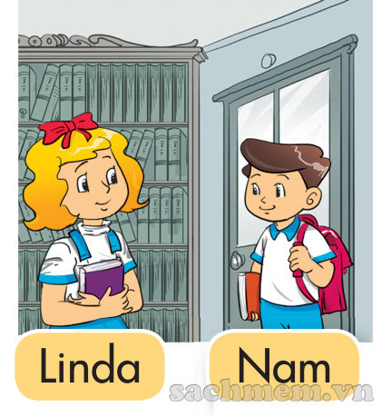
4. Listen and tick
1
a
b
Linh
Peter
Linh
Mai
2
a
b
Nam
Mai
Linda
Nam

